Slide 1
Mój niewidzialny
przyjaciel

Slide 2
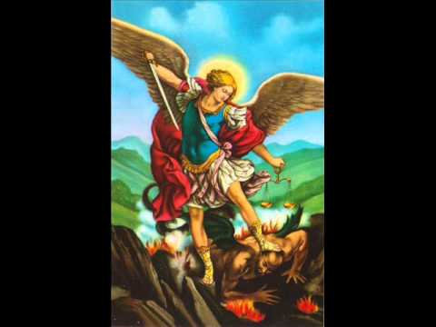
Święty Michał Archanioł
Notes:
Święty Michał Archanią

Slide 7
Michał jest archaniołem, którego wierni przyzywają w walce przeciw siłom zła. Wierzą, że pomaga odnaleźć wewnętrzne światło. Historycznie jest obrońcą zarówno Izraela, jak i Kościoła katolickiego. Jest patronem policjantów, żołnierzy i małych dzieci, a także opiekuje się pielgrzymami i obcymi ludźmi. Archanioł Michał jest ognistym wojownikiem, Księciem Niebiańskiej Armii, która walczy w imię sprawiedliwości i prawa. Daje wsparcie wszystkim, którzy znajdują się w strasznym ucisku. Michał jest też dawcą cierpliwości i szczęścia.
Notes:
Hebrajskie imię Mika’el oznacza któż jak Bóg.

Slide 8
W ikonografii wczesnochrześcijańskiej i bizantyńskiej archanioł przedstawiany jest przeważnie jako strażnik Królestwa Niebieskiego albo jako postać asystująca (razem z archaniołem Gabrielem) przy tronie Boga. Jest jedną z centralnych postaci na ikonach „Sobór archanioła Michała” i „Sobór archanioła Gabriela”. W odróżnieniu od Gabriela w jego szatach dominuje kolor jasnoczerwony. Michał występuje też na ikonach Sądu Ostatecznego, gdzie zajmuje się ważeniem dusz. Do bardziej znanych należą również wizerunki przedstawiające cud archanioła Michała w Chone, gdzie aby uchronić przed zniszczeniem cerkiew, uderzeniem swego żezła (pastorału) o skałę kieruje wody rzeki do innego koryta. G W sztuce zachodniej św. Michał archanioł przedstawiany jest w tunice i paliuszu, w szacie władcy, jako wojownik w zbroi. Często ukazywany jest w scenie strącania nogami do piekła Lucyfera. Skrzydła św. Michała są najczęściej białe, niekiedy pawie. Włosy upięte opaską lub diademem.

Slide 9
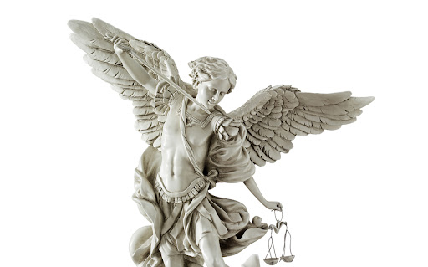

Slide 11
Prezentację wykonała Natalia Florek
Notes:
Prezentację wykonała Natalia Florek

